Slide 1


中国人口发展态势预测
CLICK TO ADD UP YOUR TITLE HERE
汇报人：肖远航

Slide 2

1
…… 问题描述
2
…… 参考文献综述
3
…… 模型假设
目录
4
…… 建立模型
CONTENTS
5
…… 模型求解
6
…… 建模效果
7
…… 优点与不足
8
…… 竞赛感想

Slide 3

1
问题描述
CLICK TO ADD UP YOUR TITLE HERE

Slide 4

问题重述
社会背景
问题一
问题二
问题三
一系列人口政策的颁布和施行，使得我国人口发展出现了一些新的特点。老龄化进程加速、生育意愿与实际生育水平走低等。
查阅资料，在继续实行“全面二孩增策” 条件下，建立数学模型，预测2030年和2050我国 人口总数。
选择实行“全面放开” 或“放开三孩”政策，建立数学模型，预测中国人口发展的可能结果。
了解其他主要国家的人口发展及其政策，对其进行比较，对中国人口综合状况做出判断。

Slide 5
2
参考文献综述
CLICK TO ADD UP YOUR TITLE HERE

Slide 6
参考文献综述
[1] 姜启源，谢金星等.数学建模（第四版）[M].北京：高等教育出版社，2011.
[2] 肖华勇.实用数学建模与软件应用[M].西安:西北工业大学出版社，2010.
[3] 杨桂元，李天胜等.数学建模应用实例[M].安徽:合肥工业大学出版社，2007.
[4]二胎政策对中国人口的影响https://blog.csdn.net/yilip/article/details/44471339
[5]人口与可持续发展https://wenku.baidu.com/view/1d64d0f5fad6195f302ba679.html2016
[6] 数学模型人口增长模型https://wenku.baidu.com/view/d5de96585727a5e9856a61ff.html?tdsourcetag=s_pcqq_aiomsg&qq-pf-to=pcqq.group2014

Slide 7
3
模型假设
CLICK TO ADD UP YOUR TITLE HERE

Slide 8
模型假设
(5)假设本问题所研究的是一个封闭系统，即不考虑我国与其它国家的人口迁移问题。
(6)单独二胎政策下，假设的各个年龄段变化的生育率合理
(7)假设各个年龄段死亡率相同
(8)假设放开三胎和全面放开政策对不同年龄段妇女生育意愿的影响一致
(1)不考虑受教育程度，城乡镇，单个区域，港澳台等因素对总人口数的影响。
(4)假设14-49岁为可生育年龄，不在该年龄段的人假设为不可生育。
(2)不考虑不可抗力因素,如重大自然灾害和战争对人口总数的影响。
(3)不考虑民族差别，默认各民族人口总数带来的影响相同。

Slide 9
4
建立模型
CLICK TO ADD UP YOUR TITLE HERE

Slide 10
建立模型
01
02
03
04
Logistic模型
①建立增长方程
②数据拟合，求解参数K , r
③短期预测2030年的人口总数
GM(1.1)模型
①关于t的白化一阶一元微分方程
②最小二乘求解a , µ,求得离散解
③中长期预测
①根据不同年龄组的出生率和死亡率建立全面二孩政策下人口增长模型。考虑出生率变化。
②预测2050年人口总数。
①建立各胎次标准化生育模式。
②根据六普胎次比预测各政策下城市、乡镇胎次生育率。
③预测人口数量，变动趋势，抚养比。

Slide 11
5
模型求解
CLICK TO ADD UP YOUR TITLE HERE

Slide 12
模型求解
Logistc模型
y=[126743 127627 128453 129227 129988 130756 131448 132129 132802 133450 134091 134735 135404 136072 136782 137462]/10000;
y1=y; x=1:16;
myfunc=inline('beta(1)./(1+(beta(1)/beta(2)-1).*exp(-beta(3).*x))','beta','x');
beta=nlinfit(x,y,myfunc,[2 2 2]);
k=beta(1);
a=beta(2);
r=beta(3);
x=2000:2015;
plot(x,y,'o')
hold on;
x=2000:2030;%2050年人数15.2615
yy=k./(1+(k/a-1)*exp(-r*(x-2000)))+0.08
plot(x,yy,'r')
legend('实际数据','拟合得到的数据')
set(gca, 'LineWidth',2);
xlabel('年份', 'fontsize',12)
ylabel('人口数/(亿人)','fontsize',12)

Slide 13
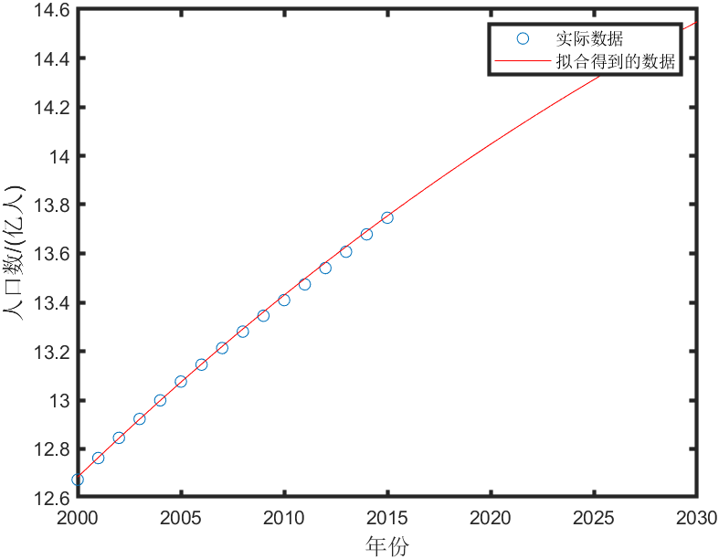
模型求解
Logistc模型预测图

Slide 14
模型求解
灰色预测模型
% 灰色预测
clear
syms a b;
c=[a b]';
A=[126743 127627 128453 129227 129988 130756 131448 132129 132802 133450 134091 134735 135404 136072 136782 137462];
B=cumsum(A) % 原始数据累加224.2955
n=length(A);
for i=1:(n-1)
C(i)=(B(i)+B(i+1))/2; % 生成累加矩阵
end
% 计算待定参数的值
D=A;D(1)=[];
D=D';
E=[-C;ones(1,n-1)];
c=inv(E*E')*E*D;
c=c';
a=c(1)
b=c(2)
value1=b/a
value2=A(1)-b/a%[A(1)-b/a]*e^(-a*(i-1))+b/a
% 预测后续数据
F=[];F(1)=A(1);
for i=2:(n+16)
F(i)=(A(1)-b/a)/exp(a*(i-1))+b/a ;
end
G=[];G(1)=A(1);
for i=2:(n+16)
G(i)=F(i)-F(i-1); %得到预测出来的数据
end

Slide 15
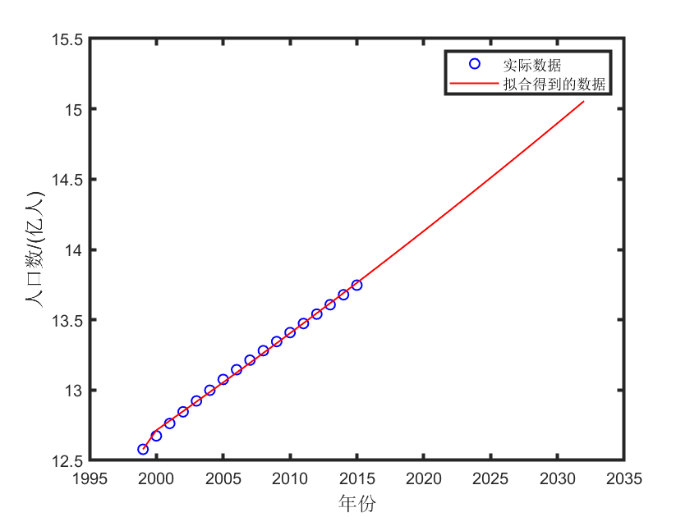
模型求解
灰色预测模型

Slide 16
模型求解
各年龄段人口分布预测模型
clear;
D=load('./dataforpeoplenumber.txt');
DR=(D(:,2));
BR=(D(:,3));
%各个年龄段人口数量，20*5，100年数据
N=zeros(21,5);
N(:,1)=specific_people(D(:,1),DR,BR);
subplot(4,5,1);
plot(N(:,1));
title('1个5年后');
for i=2:1:20
N(:,i)=specific_people(N(:,i-1),DR,BR);
subplot(4,5,i);
plot(N(:,i));
title([num2str(i),' 个5年后']);
end
%%总人口变化
figure;
M=sum(N)
plot(M,'-o');
%set(gca,'XTick',2010:5:2060);
t=size(M,2);
for i=1:1:t
text(i,M(1,i),num2str(M(1,i)));
end
%D各年龄段人口DR各年龄段死亡率BR各年龄段出生率
title('2010年到2060年人口预测')
xlabel('年份/每5年', 'fontsize',12)
ylabel('人口数','fontsize',12)

Slide 17
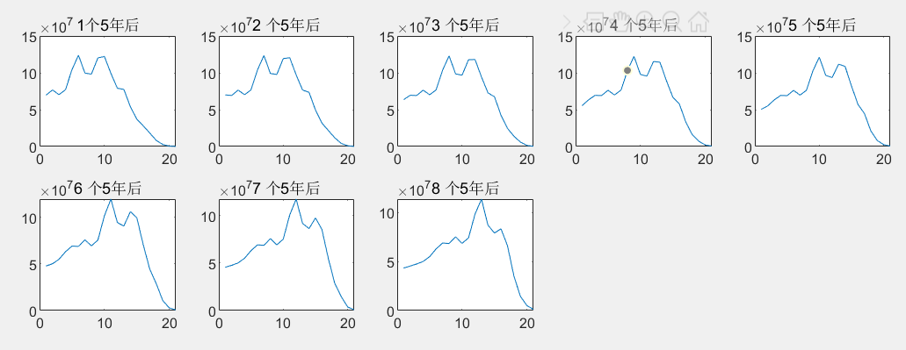
模型求解
各年龄段人口分布预测模型预测图

Slide 18
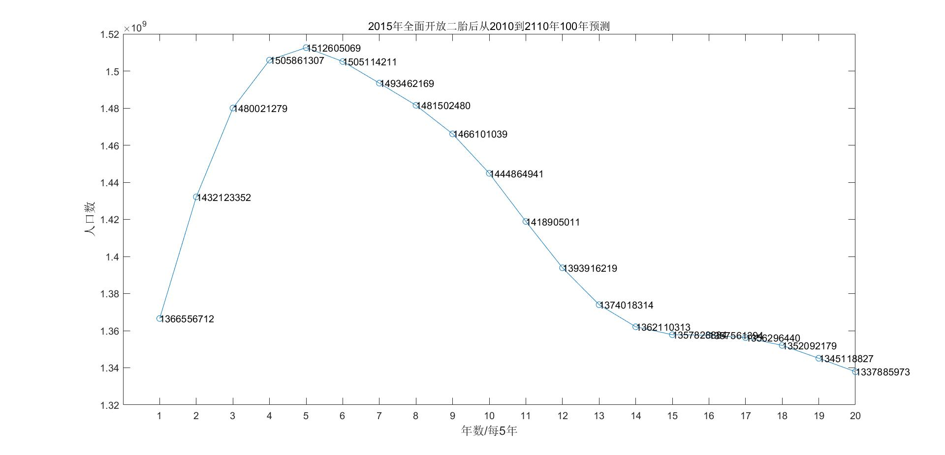
模型求解
2015年后开放二胎100年预测

Slide 19
6
模型效果
CLICK TO ADD UP YOUR TITLE HERE

Slide 20
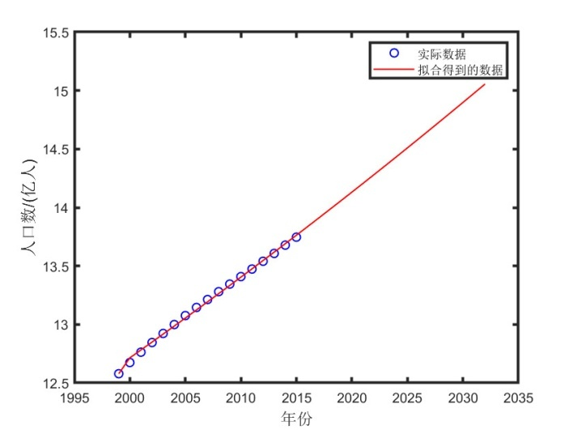
模型效果
检验方法及指标：1.SPSS，F检验，T检验，P，R检验，2.q(x),方差比C，最小误差概率P，a值
左图为Logistic模型拟合图象。R=0.9998
T检验，F检验显著，P值小于0.05。
右图为GM（1，1）拟合图像。R=0.9993。
GM模型检验结果精度为一级。a>-0.3，适合中长期预测。

Slide 21
7
优点与不足
CLICK TO ADD UP YOUR TITLE HERE

Slide 22
优点与不足
优点一：
缺点一：
拟合度较高
未考虑性别比，生存环境，经济危机等其他影响人口的重要因素。
优点二：
缺点二：
长期模型中按年龄段分组可以体现每年出生率与死亡率动态变化。。
模型灵活性较低，内在联系程度较差，合理外推存在困难。
优点三：
缺点三：
简化模型，突出生率与生育率对总人口影响。
求解过程中用到的多种指标衡量较为复杂，指标数据可靠性需提高。

Slide 23
8
竞赛感想
CLICK TO ADD UP YOUR TITLE HERE

Slide 24
高山仰止，景行行知。
学习积累的长期过程。
练习论文写作，突出团队思想，凝练语言，理清逻辑。
01
04
02
03
信任和坚持。
合理规划竞赛时间，
提高效率。

Slide 25
感谢您的聆听！

